Slide 1
CHÀO MỪNG THẦY CÔ VÀ CÁC EM ĐẾN VỚI TIẾT HỌC HÔM NAY

Slide 2


Slide 3






§uæi
h×nh
b¾t
ch÷

Slide 4

H.1
Đàn cò

Slide 5
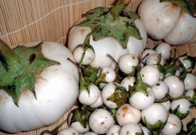
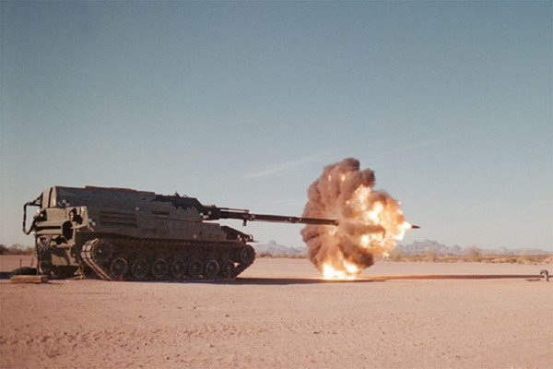
CÀ PHÁO
H.2

Slide 6

Kem đánh răng
H.3

Slide 7
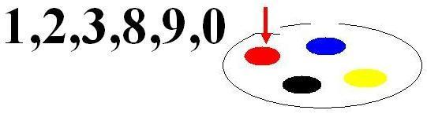
số đỏ

Slide 8

L¸ lµnh ®ïm l¸ r¸ch
H.5
Notes:
Copyright © 2005 Doan Van Hung - Khoa Lich Su - Dai hoc Quy Nhon 12/2005

Slide 9
ĐẶT VẤN ĐỀ
Để quản lí chi tiêu cá nhân, bạn Cao dùng số nguyên âm để ghi vào sổ tay các khoản chi của mình. Cuối tháng, bạn Cao thấy trong sổ có ba lần ghi -15 000 đồng. Trong ba lần ấy, bạn Cao đã chi tất cả bao nhiêu tiền?
Nếu không dùng phép cộng các số âm thì làm cách nào để giải bài toán này ?

Slide 10
Bài 16
PHÉP NHÂN SỐ NGUYÊN
(Tiết 1)

Slide 11
Nội dung tiết học
Nhân hai số nguyên khác dấu
01
02
Nhân hai số nguyên cùng dấu

Slide 12
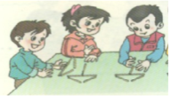
1- Nhân hai số nguyên khác dấu
HĐ1. Dựa vào phép cộng các số âm.
a) Hoàn thành phép tính:
(-3).4 = (-3)+(-3)+(-3)+(-3) = ……………………………………
Theo cách tính trên, hãy tính:
(-11).3=…………………………=……………………………….
2.(-6)=…………………=………………………………………….
b) Trao đổi trong nhóm và so sánh kết quả
(-3).4 và – (3.4); (-11).3 và -(11.3); 2.(-6) và -(2.6)
………………………………………………………………………………………………………………………………………………
-12
(-11) + (-11) + (-11)
- 33
(-6) + ( -6)
-12
Ta có : - (3.4)= -12; -(11.3) = -33; -(2.6) = -12
-
Ta có : - (3.4)= -12; -(11.3) = -33; -(2.6) = -12
-
(-3).4 = - (3.4); (-11).3 = -( 11.3); 2.(-6) = -( 2.6)

Slide 13

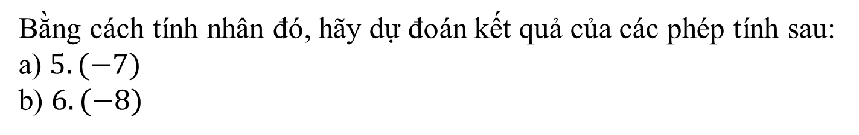
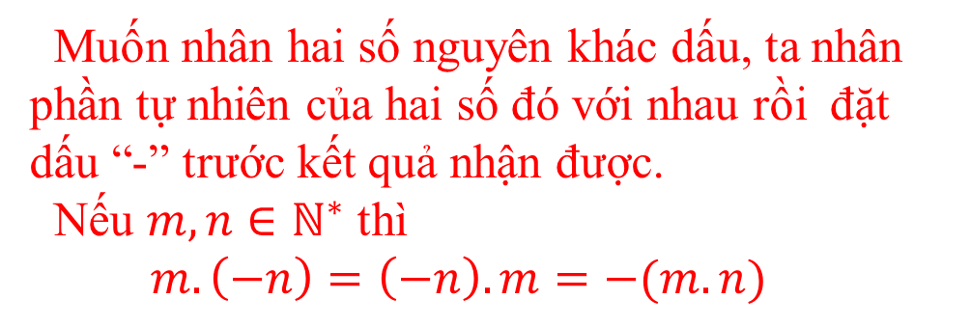
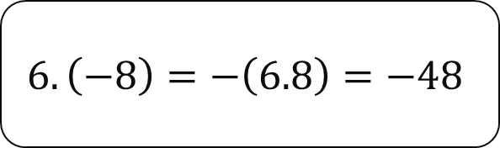
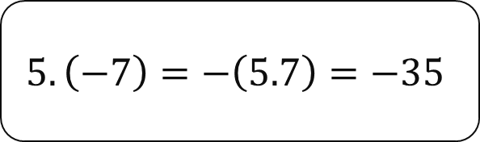
1- Nhân hai số nguyên khác dấu
Bằng cách tính nhân đó, hãy dự đoán kết quả của các phép tính sau:
a) $5.(−7)$
b) $6.(−8)$
$$5.\left(−7\right)=−\left(5.7\right)=−35$$
$$6.\left(−8\right)=−\left(6.8\right)=−48$$
Từ cách làm trên, em hãy rút ra quy tắc nhân hai số nguyên khác dấu?
Muốn nhân hai số nguyên khác dấu, ta nhân phần tự nhiên của hai số đó với nhau rồi đặt dấu “-” trước kết quả nhận được.
Nếu $m,n∈ℕ^{∗}$ thì
$m.\left(−n\right)=\left(−n\right).m=−(m.n)$

Slide 14

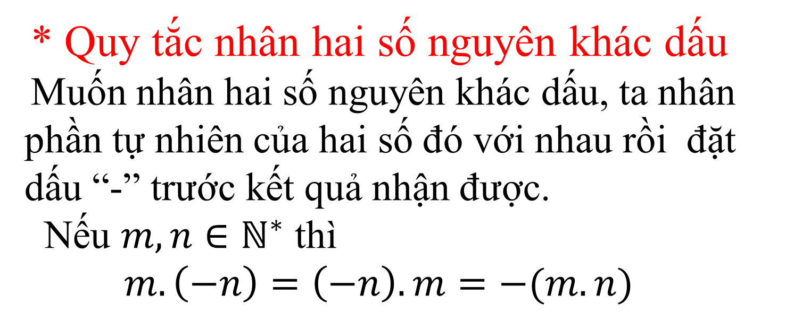
1- Nhân hai số nguyên khác dấu
* Quy tắc nhân hai số nguyên khác dấu
Muốn nhân hai số nguyên khác dấu, ta nhân phần tự nhiên của hai số đó với nhau rồi đặt dấu “-” trước kết quả nhận được.
Nếu $m,n∈ℕ^{∗}$ thì
$m.\left(−n\right)=\left(−n\right).m=−(m.n)$

Slide 15
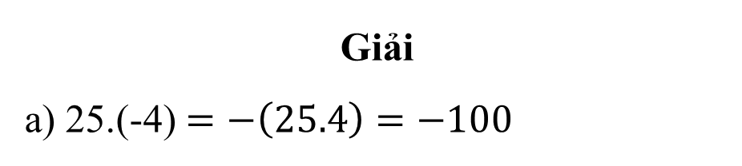
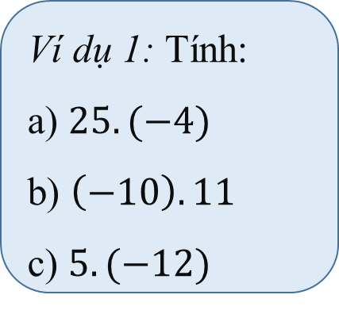
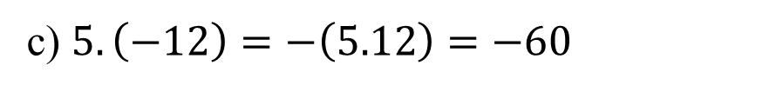
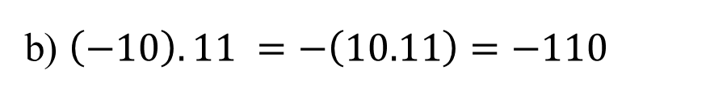
Ví dụ 1: Tính:
a) $25.(−4)$
b) $\left(−10\right).11$
c) $5.(−12)$
Giải
a) 25.(-4) $=−\left(25.4\right)=−100$
b) $\left(−10\right).11 =−\left(10.11\right)=−110$
c) $5. \left(−12\right)=−\left(5.12\right)=−60$
Tích của 2 số nguyên khác dấu là một số nguyên âm hay một số nguyên dương?
* Chú ý
Tích của 2 số nguyên khác dấu là một số nguyên âm.

Slide 16

Hoạt động luyện tập
Vận dụng thực tế: giải bài mở đầu
Để quản lí chi tiêu cá nhân, bạn Cao dùng số nguyên âm để ghi vào sổ tay các khoản chi của mình. Cuối tháng, bạn Cao thấy trong sổ có ba lần ghi -15 000 đồng. Trong ba lần ấy, bạn Cao đã chi tất cả bao nhiêu tiền?
BÀI LÀM:
Trong ba lần ấy, bạn Cao đã chi tất cả số tiền là:
(-15 000). 3 = -( 15000.3) = -45 000 ( đồng)

Slide 17


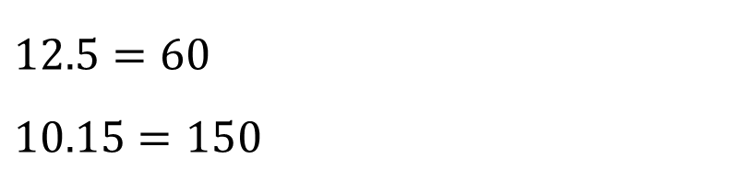
2. Nhân hai số nguyên cùng dấu
Tính tích: $12.5$ và $10.15$
$$12.5=60$$
$$10.15=150$$
Tích của hai số nguyên dương là một số nguyên gì?
Tích của hai số nguyên dương (thực chất là tích của hai số tự nhiên ở cấp 1) là một số nguyên dương.

Slide 18
ĐỂ NHÂN HAI SỐ NGUYÊN ÂM
TA LÀM THẾ NÀO?
2- Nhân hai số nguyên cùng dấu

Slide 19
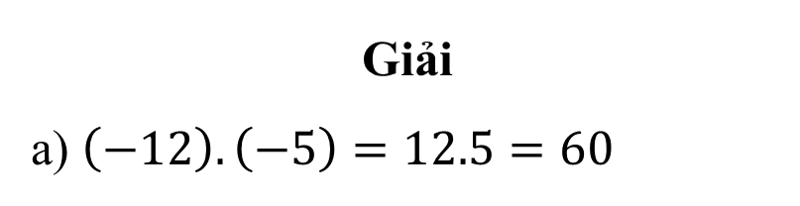
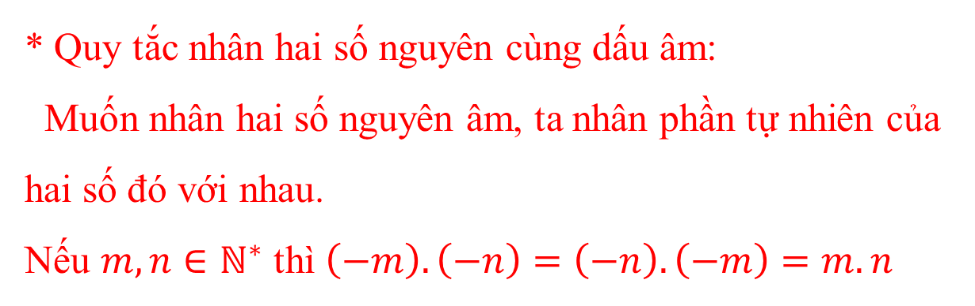
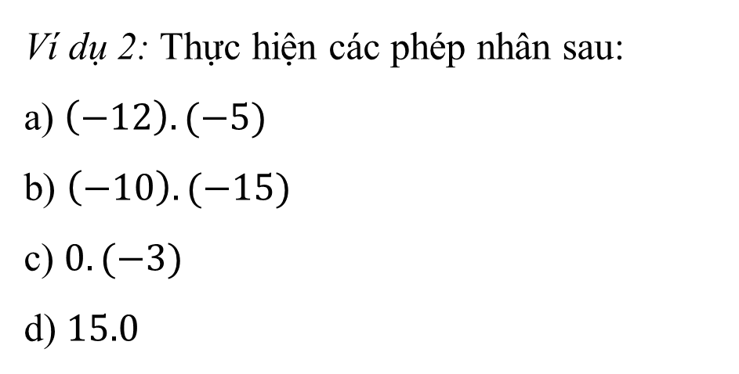
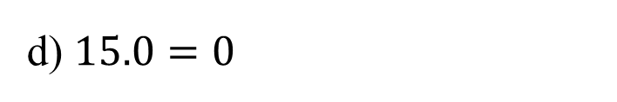
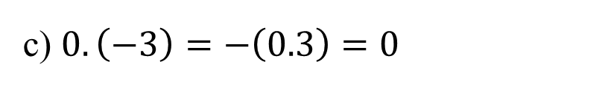
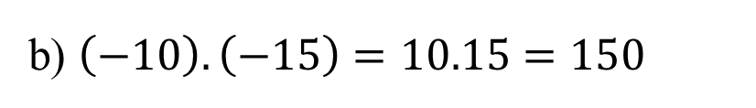
2. Nhân hai số nguyên cùng dấu
* Quy tắc nhân hai số nguyên cùng dấu âm:
Muốn nhân hai số nguyên âm, ta nhân phần tự nhiên của hai số đó với nhau.
Nếu $m,n∈ℕ^{∗}$ thì $\left(−m\right).\left(−n\right)=\left(−n\right).\left(−m\right)=m.n$
Ví dụ 2: Thực hiện các phép nhân sau:
a) $\left(−12\right).(−5)$
b) $\left(−10\right).(−15)$
c) $0.(−3)$
d) $15.0$
Giải
a) $\left(−12\right).\left(−5\right)=12.5=60$
b) $\left(−10\right).\left(−15\right)=10.15=150$
c) $0.\left(−3\right)=−\left(0.3\right)=0$
d) $15.0=0$

Slide 20
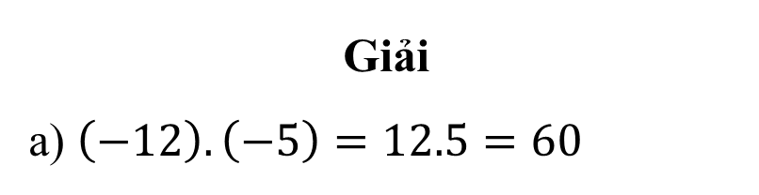
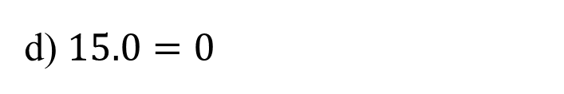
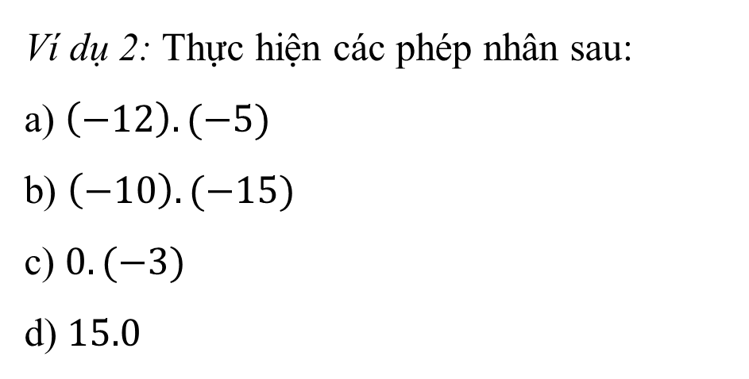
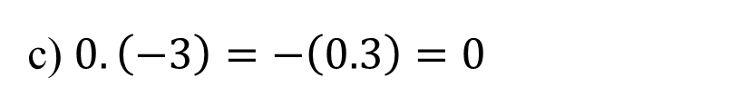
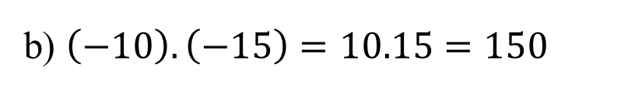
2. Nhân hai số nguyên cùng dấu
Ví dụ 2: Thực hiện các phép nhân sau:
a) $\left(−12\right).(−5)$
b) $\left(−10\right).(−15)$
c) $0.(−3)$
d) $15.0$
Giải
a) $\left(−12\right).\left(−5\right)=12.5=60$
b) $\left(−10\right).\left(−15\right)=10.15=150$
c) $0.\left(−3\right)=−\left(0.3\right)=0$
d) $15.0=0$
Tích của hai số nguyên cùng dấu là một số nguyên gì?
Một số nguyên bất kì nhân với 0 thì bằng mấy?
* Chú ý:
- Tích của hai số nguyên cùng dấu là một số nguyên dương.
- Một số a bất kì nhân với 0 thì bằng 0.

Slide 21
03
Luyện tập

Slide 22









BẮT ĐẦU
TRÒ CHƠI: “Ô CHỮ”
30s
19s
20s
22s
24s
25s
28s
29s
18s
23s
26s
16s
09s
02s
05s
11s
13s
14s
01s
03s
04s
06s
07s
08s
10s
12s
15s
32s
33s
35s
36s
37s
38s
39s
40s
34s
31s
21s
27s
17s
Đố: Tên vị Anh hùng dân tộc Đại tướng đầu tiên của quân đội nhân dân Việt Nam ?
P
$$5.\left(−4\right)=$$
- 20
U
$$\left(−5\right).2=$$
- 10
-100
V
$$4.\left(−25\right)=$$
$$\left(−7\right).\left(−8\right)=$$
56
$$6.\left(−15\right)=$$
-90
2
G
O
I
1.2 =
E
A
$$\left(−125\right).0=$$
0
15
$$6.\left(−10\right)=$$
- 60
N
$$\left(−3\right).\left(−5\right)=$$
Y
$$8.\left(−4\right)=$$
- 32
-100 | -90 | 15 | 56 | -10 | -32 | -60 | 15 | 56 | 2 | 0 | -20
V
O
N
G
U
Y
E
N
G
I
A
P

Slide 23
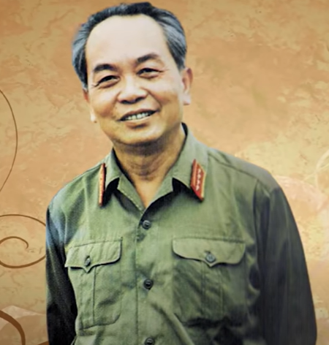
Đại Tướng: VÕ NGUYÊN GIÁP
-Ông sinh ngày 25/08/1911
-Là 1 nhà chỉ huy quân sự và hoạt động chính trị tài ba - Vị đại tướng chỉ huy chính trong chiến tranh Đông Dương (1946-1954), chiến tranh Việt Nam (1960-1975).
- Học trò Xuất sắc của Lãnh Tụ Hồ Chí Minh.
- Ngoài ra Ông từng là 1 giáo viên dạy Sử, nhà báo và giữ các chức vụ: Uỷ viên Bộ chính trị, Bí thư quân uỷ TW, Phó thủ tướng kiêm Bộ trưởng Bộ quốc phòng, Tổng tư lệnh quân đội nhân dân Việt Nam
Kỉ niệm 79 năm ngày thành lập quân đội nhân dân Việt Nam 22/12/1944- - 22/12/2023

Slide 24
04
Vận dụng

Slide 25
Trò chơi: MÊ CUNG
1. Thực hiện theo cách của em từ “start” đến “end” bằng cách trả lời câu hỏi trong ô và đi theo đường dẫn với câu trả lời đúng.
2.Sau khi các nhóm trả lời xong giơ tay. Nhóm nào nhanh và chính xác nhất sẽ chiến thắng

Slide 26
START
END!

Slide 27
START
END!

Slide 28
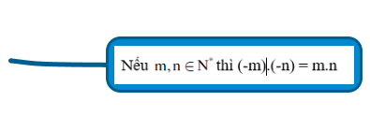
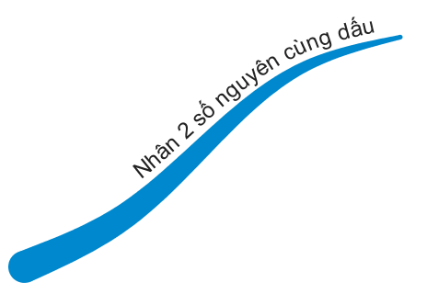
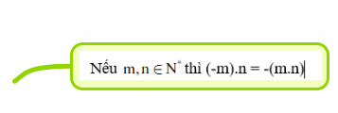


KIẾN THỨC CẦN NHỚ

Slide 29
BÀI TẬP VỀ NHÀ
Ôn lại 2 quy tắc nhân số nguyên.
Làm “Thử thách nhỏ” (sgk/T71).
Làm bài 3.32, 3.33, 3.34, 3.38 (sgk/T72); 3.27, 3.28, 3.29, 3.30 (sbt/T56-57)

